Slide 1
Oral portefolio
Matéis R.

Slide 2
Sommaire
Projet SAÉ ROBOT 3.
Projet SAÉ AMPLI 6.
Divers Projets 9.
Poursuite Professionnelle 12.
Conclusion 15.

Slide 3
Projet Saé robot

Slide 4
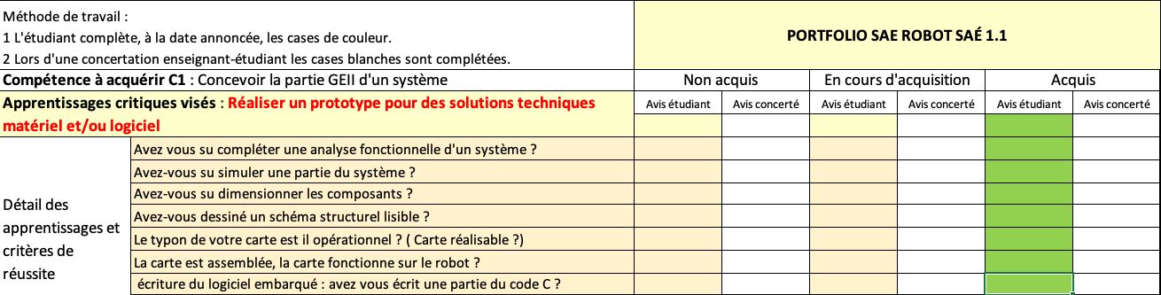
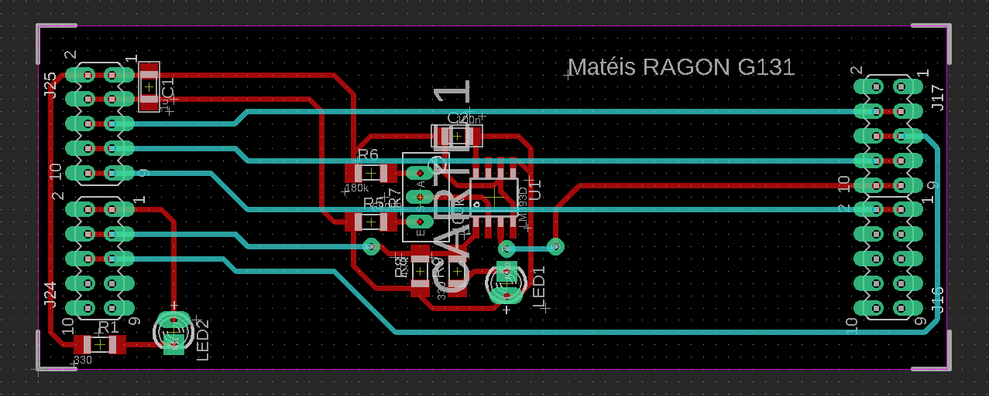
Compétence Concevoir Réaliser un prototype pour des solutions techniques matériel et/ou logiciel
Figure 1. Ensemble des compétences développées dans l’apprentissage critique
Figure 2. Typon de la carte robot

Slide 5
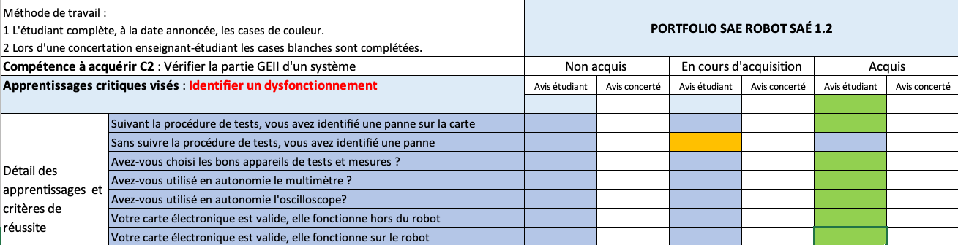
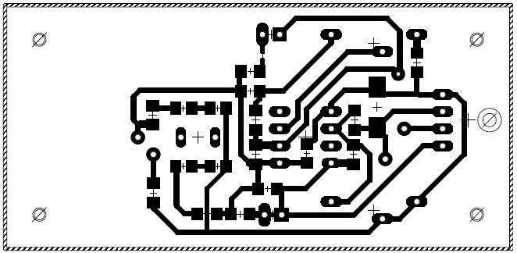
Compétence Vérifier Identifier un disfonctionnement
Figure 1. Ensemble des compétences développées dans l’apprentissage critique
Figure 2. Typon de la carte détection de sol, avec deux disfonctionnements.

Slide 6
Projet Saé AMPLI

Slide 7
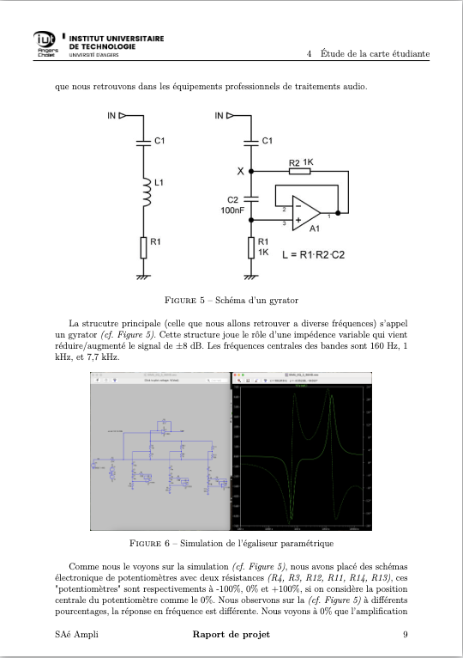
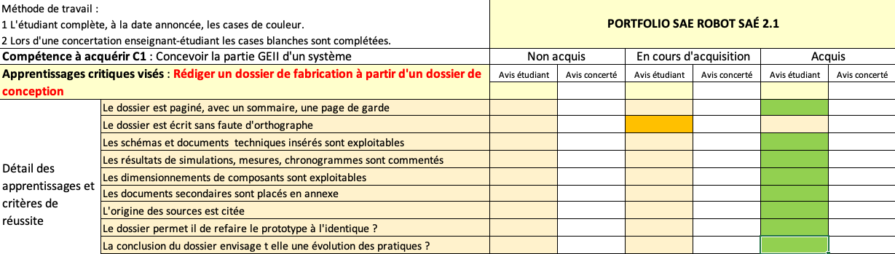
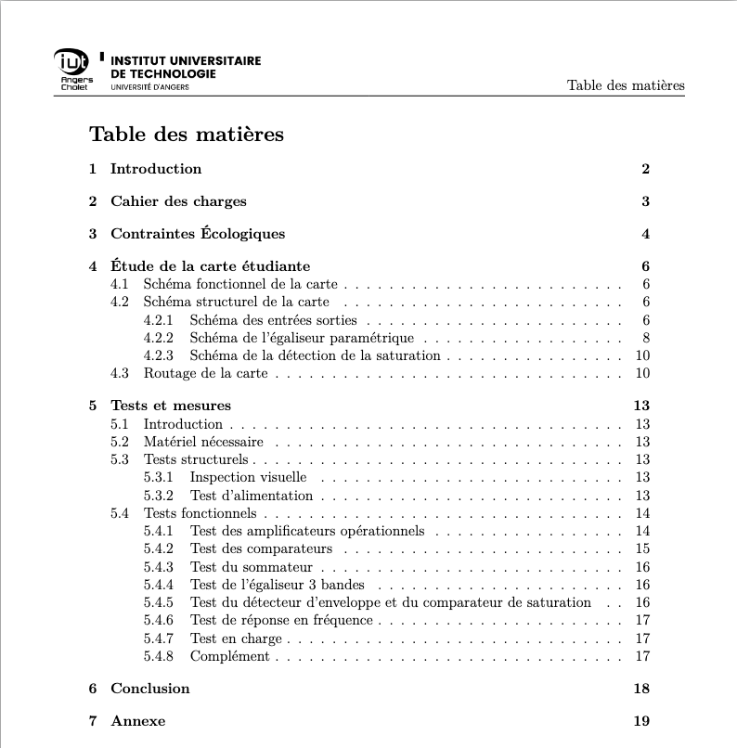
Compétence Concevoir Rédiger un dossier de fabrication à partir d'un dossier de conception
Figure 1. Ensemble des compétences développées dans l’apprentissage critique
Figure 2. Exemple du dossier technique
Figure 3. Table des matières

Slide 8
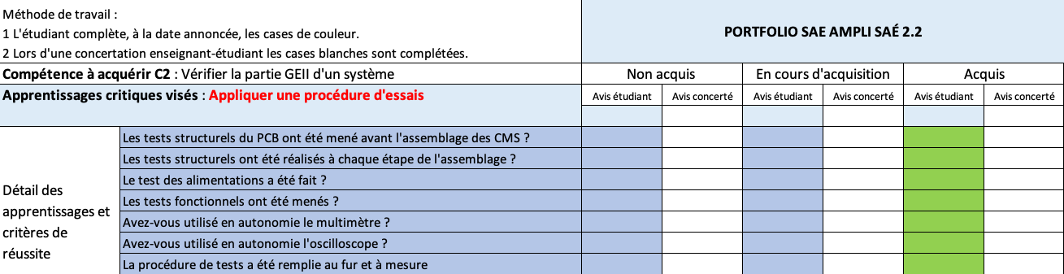
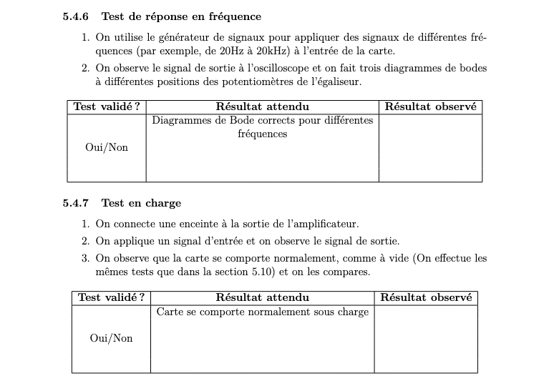
Compétence Vérifier Appliquer une procédure d'essais
Figure 1. Ensemble des compétences développées dans l’apprentissage critique
Figure 2. Exemple de tests dans la procédure

Slide 9
Divers projets

Slide 10
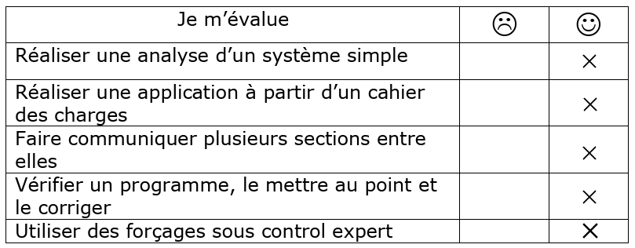
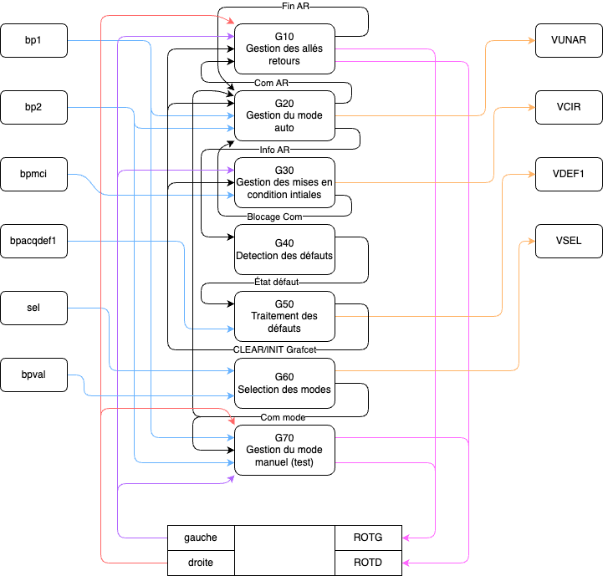
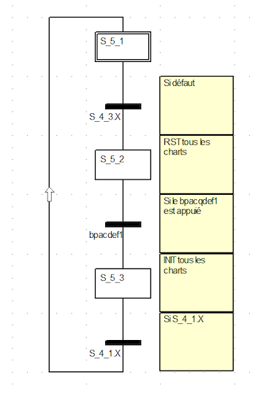
Compétence Concevoir Produire une analyse fonctionnelle d’un système simple
Figure 1. Ensemble des compétences développées dans l’apprentissage critique
Figure 2. Schéma bloc fonctionnel de la SAÉ
Figure 3. Grafcet du forçage des défauts

Slide 11

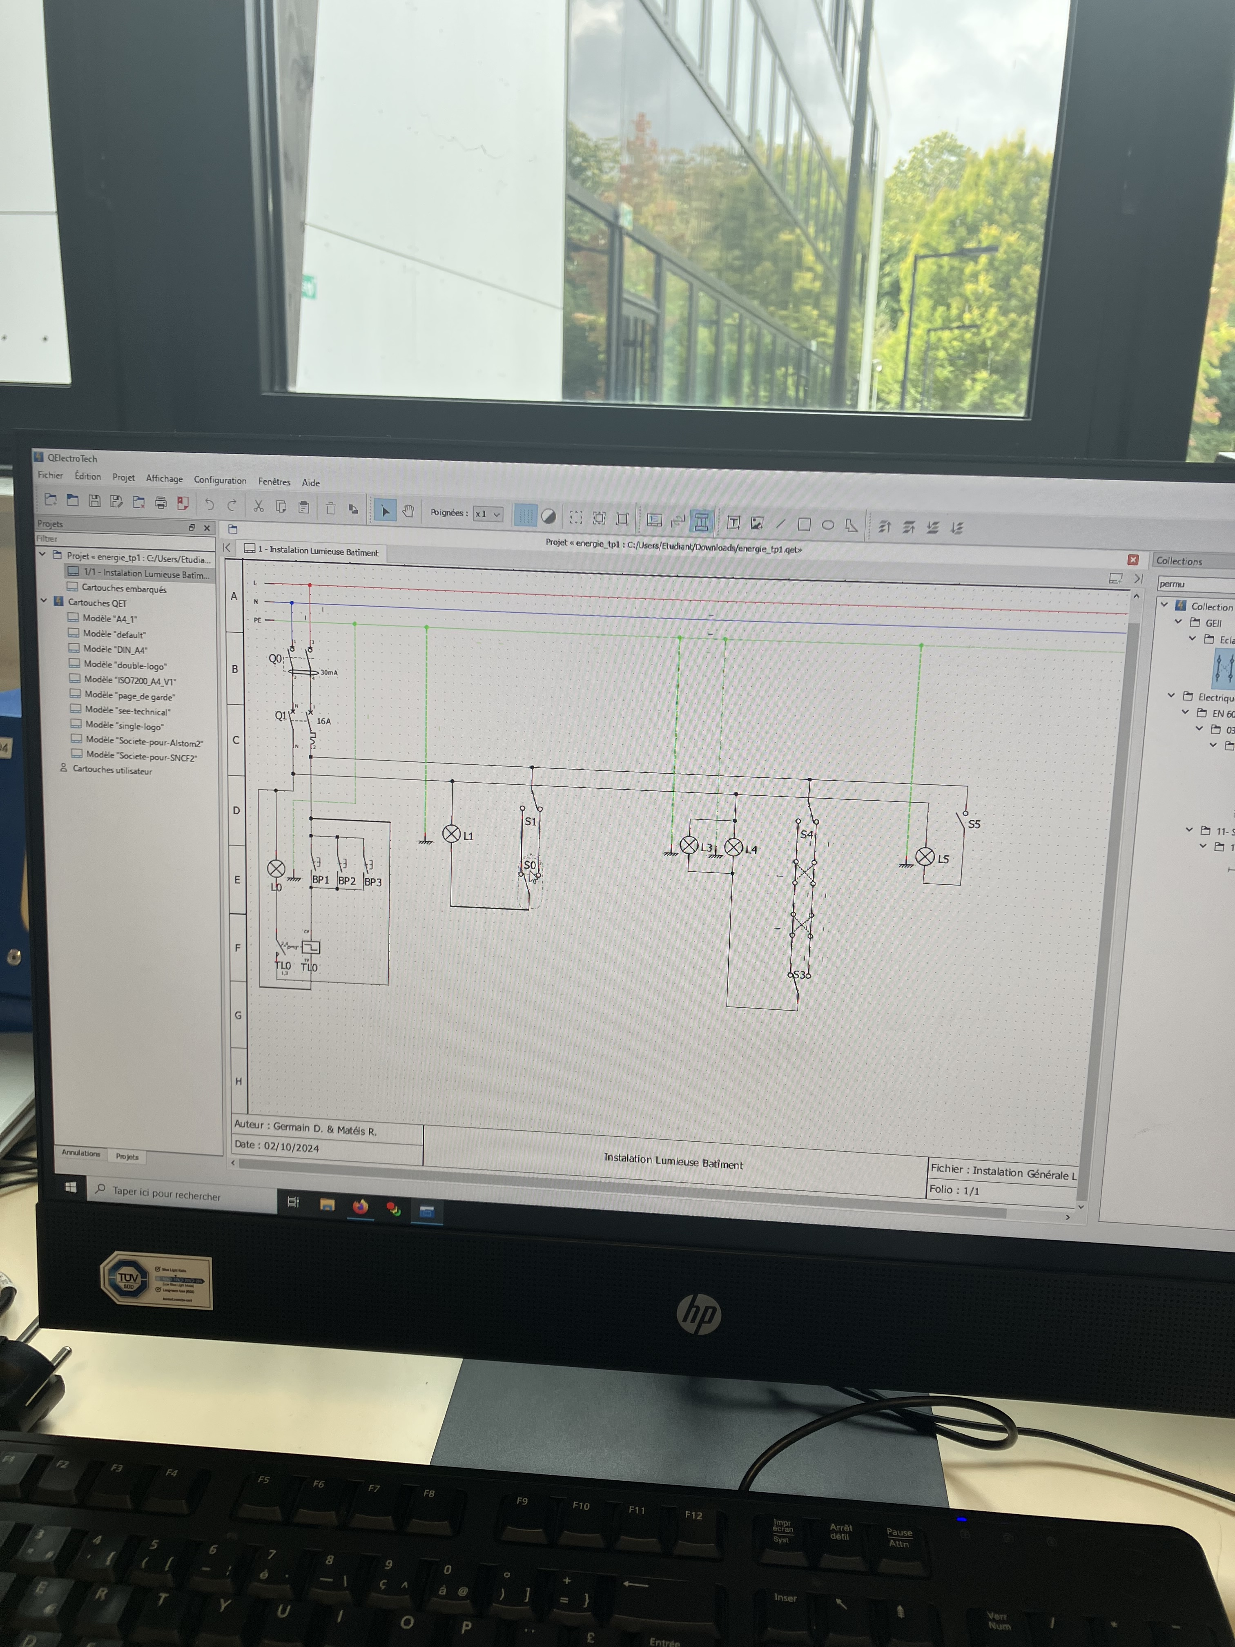
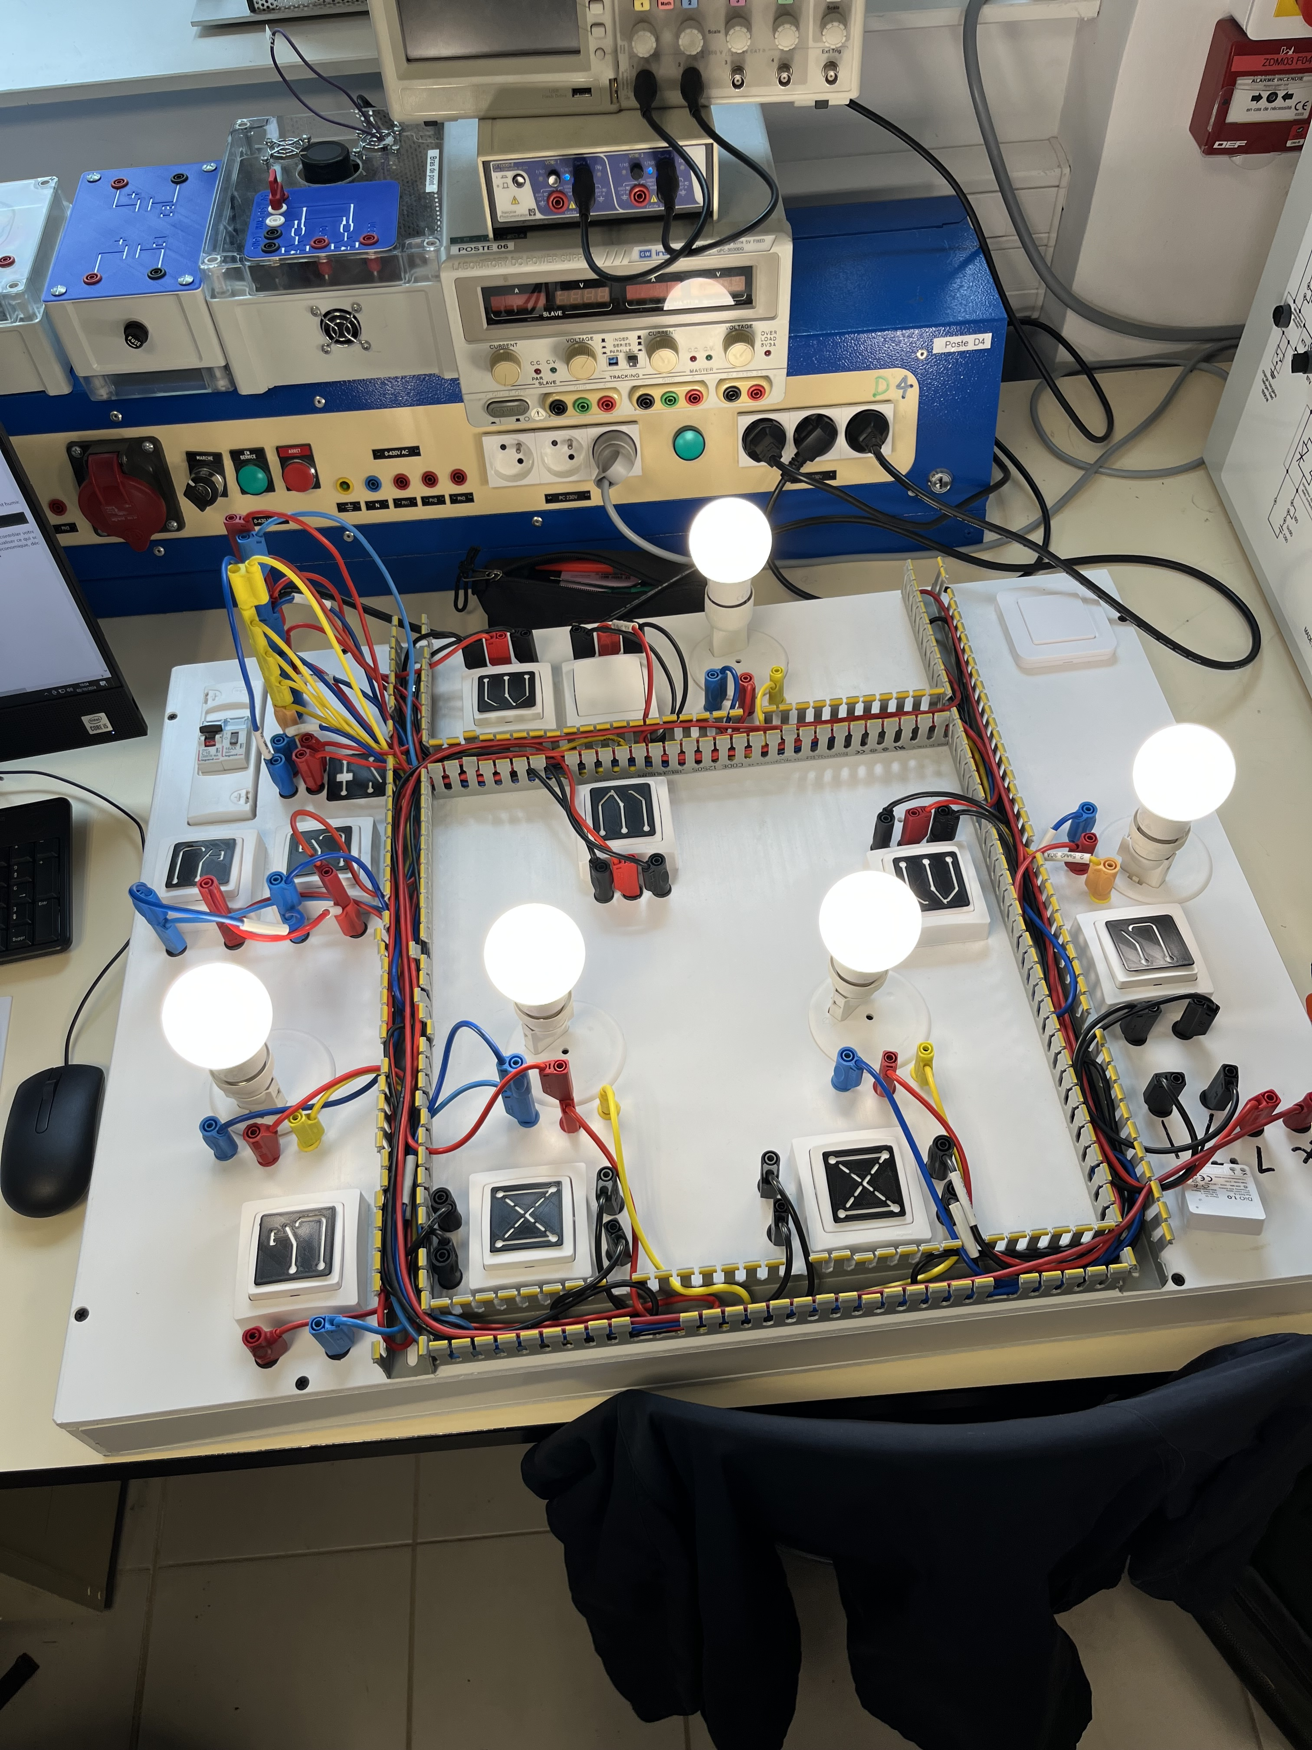
Compétence Vérifier Réaliser un prototype pour des solutions techniques matériels et/ou logiciel
Figure 1. Compétence développée dans l’apprentissage critique
Figure 2. TP NRJ – Installation domestique
Figure 3. Schéma de câblage de l’installation domestique

Slide 12
Poursuite professionnelle

Slide 13
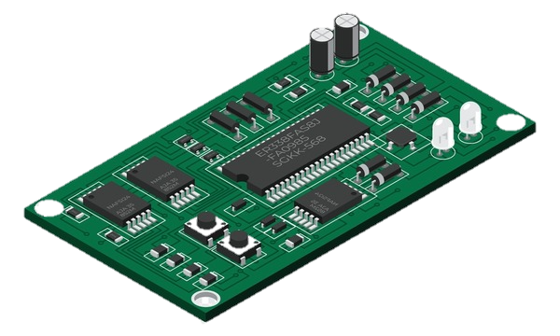

Poursuite Dans le parcours GEII
Alternance chez Orange
Parcours Electronique et Système Embarqué

Slide 14
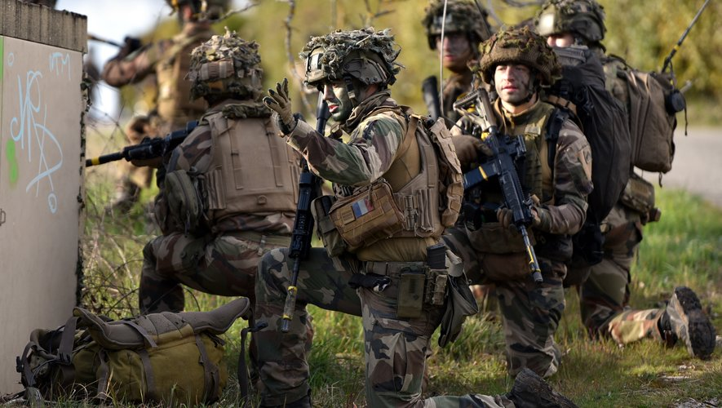


Poursuite POST BUT
Armée de terre
Professeur d’informatique au lycée ou
à l’université
Entrepreneur, monter une société.

Slide 15
Conclusion

Slide 16
MERCI

